Slide 1
Презентация к исследовательской работе «Подводные камни» средств массовой информации»
Выполнила:
Трифонова Елизавета, студия журналистики «Дебют» МОУ ДТТиЮ
Руководитель:
Кузнецова Лада Николаевна, студия журналистики «Дебют» МОУ ДТДиЮ

Slide 2
Введение.
Гипотеза: Из всего многообразия средств массовой коммуникации подростки чаще всего используют Интернет.
Цель: Исследовать Интернет как СМИ и его воздействие на подростков.
Задачи:
ознакомиться с тонкостями Интернета;
изучить влияние Интернета на подростков;
провести диагностику интернет-зависимости среди подростков;
подвести и систематизировать итоги полученных данных.

Slide 3
Метод исследования:
Для того чтобы выяснить особенности аудитории, я решила использовать метод анкетирования. Этот метод позволяет охватить широкую аудиторию и провести опрос в сжатые сроки. Всего было опрошено 50 человек.
Опрос проводился:
Индивидуально
В группе
Формы проведения анкетирования:
Очная;
Заочная;
Рассылка анкет по электронной почте

Slide 4
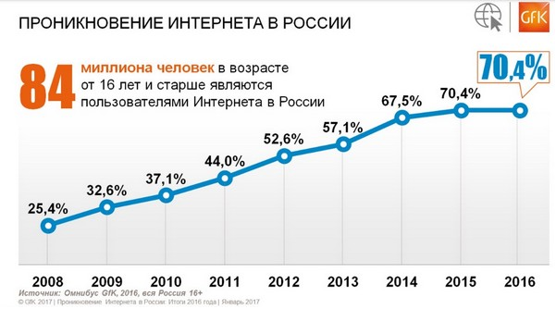

Slide 5
Итоги других исследований
Российские пользователи проводят в интернете в среднем 126 минут в день, в мобильном интернете – 86 минут в день.
26% времени пользователи проводят в социальных сетях,
12% времени – за просмотром видео;
7% приходится на почту;
3% – на новости.
В топ-5 медиа-ресурсов в России входят: музыка, фильмы, книги – 56%, поиск новостей и необходимой информации – по 55%, электронная почта – 53%, работа и учеба – 50%.

Slide 6
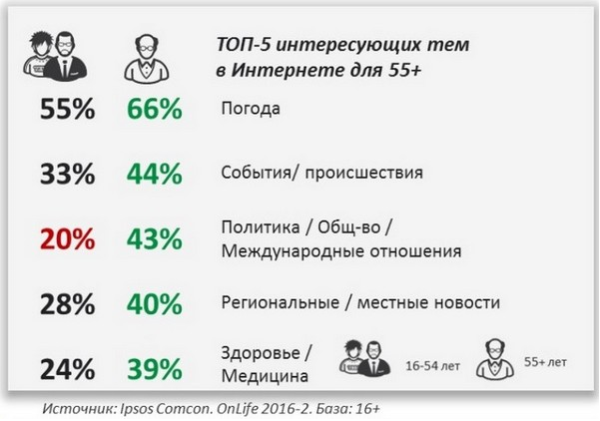

Slide 7
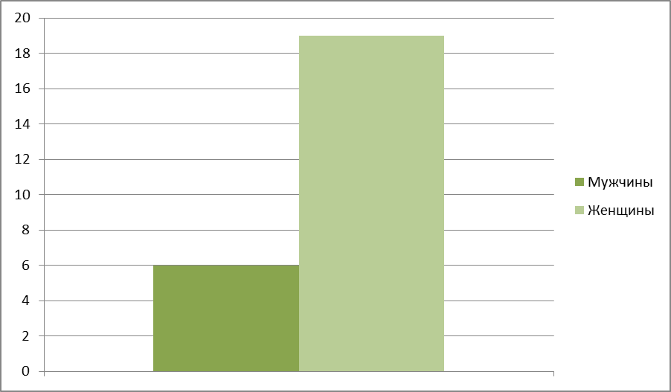
Гендерный состав.

Slide 8
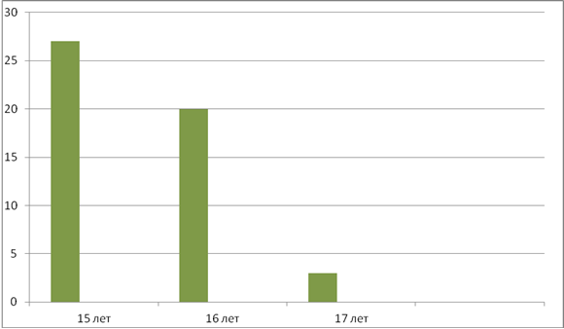
Возраст респондентов

Slide 9
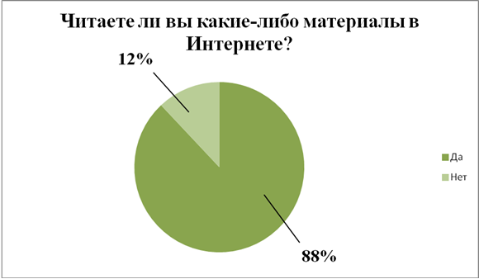

Slide 10
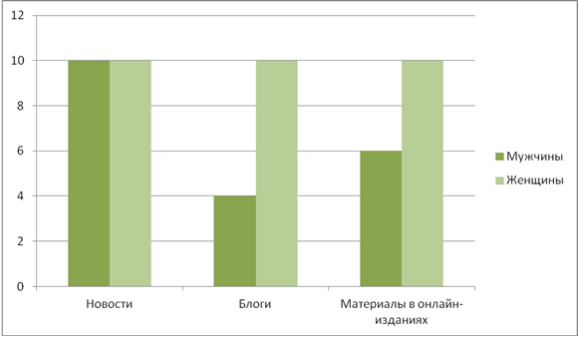
Какие материалы вы читаете в Интернете?

Slide 11
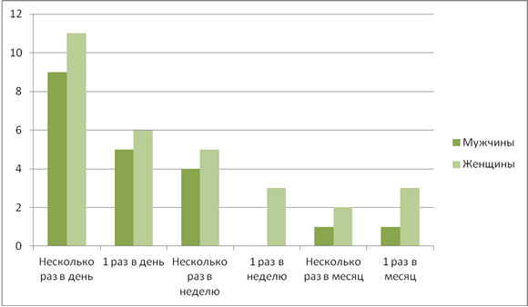
Как часто вы используете Интернет как источник информации?

Slide 12
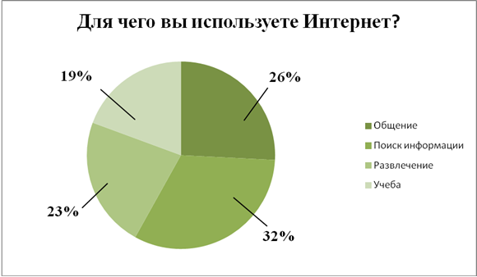

Slide 13
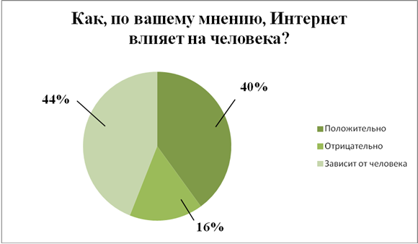

Slide 14
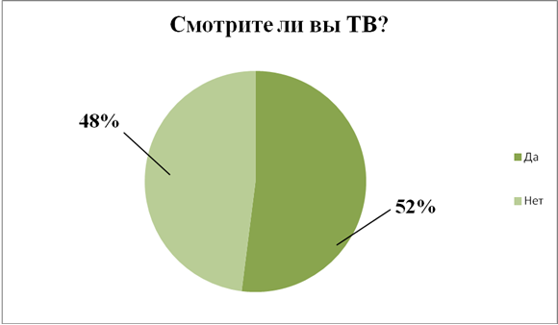
Почему вы смотрите ТВ?
- «узнать что-то новое»;
- «быть в курсе происходящего»;
- «попадаются интересные телепередачи, фильмы»;
- «мои родители смотрят ТВ»;
- «играет роль «фона», когда я чем-то занимаюсь

Slide 15
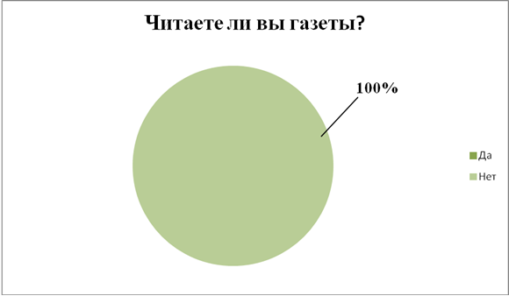
Почему вы не читаете газеты?
- «это непрактично»;
- «неинтересно»;
- «любую информацию можно найти в Интернете»;
- «занимает большое количество времени»;
- «сложно найти газету, которая меня заинтересует».

Slide 16
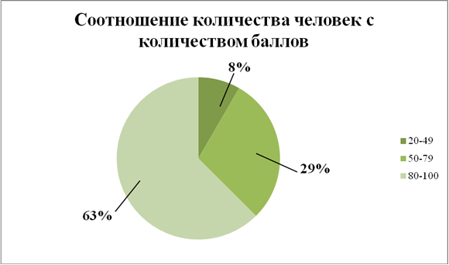
Тест Кимберли Янг.

Slide 17
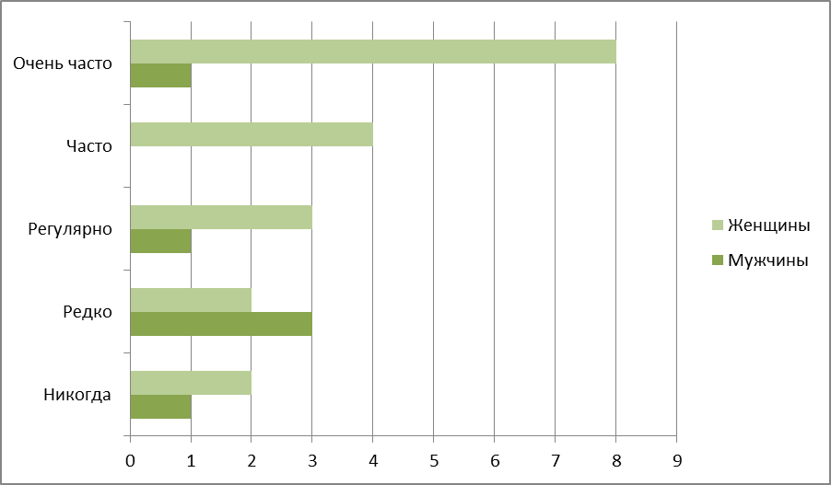
Замечаете ли вы, что проводите в Интернете больше времени, чем намеревались?

Slide 18
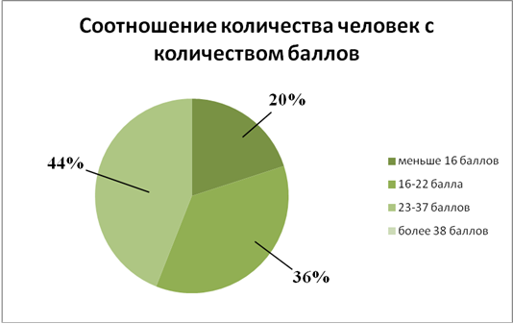
Скрининговая диагностика Юрьевой и Больбот.

Slide 19
Список используемых Интернет ресурсов.
http://www.vrednye.ru/- Интернет-зависимость
http://www.vashpsixolog.ru/ - Исследовательская работа на тему «Интернет-зависимость»
http://psylab.info/ - Способ скрининговой диагностики Юрьевой и Больбот
http://psylab.info/ - Тест Кимберли-Янг на Интернет-зависимость
http://med-read.ru/ - Тест Кимберли-Янг на Интернет-зависимость и его критерии
http://studopedia.ru/ - Понятие и критерии Интернет-зависимости
«Родителям об Интернет-зависимости». Слепова Ж.Ю.
«Профилактика Интернет-зависимости». Леорда Л.А.
http://psyera.ru/obshchaya-harakteristika-internet-kommunikacii_9791.htm
10) http://psyera.ru/internet-kak-sredstvo-massovoy-informacii_9794.htm

Slide 20
Спасибо за внимание!

